Slide 1
Группа
«ПОИСК»
1976-1978 год

Slide 2
Го

Slide 3
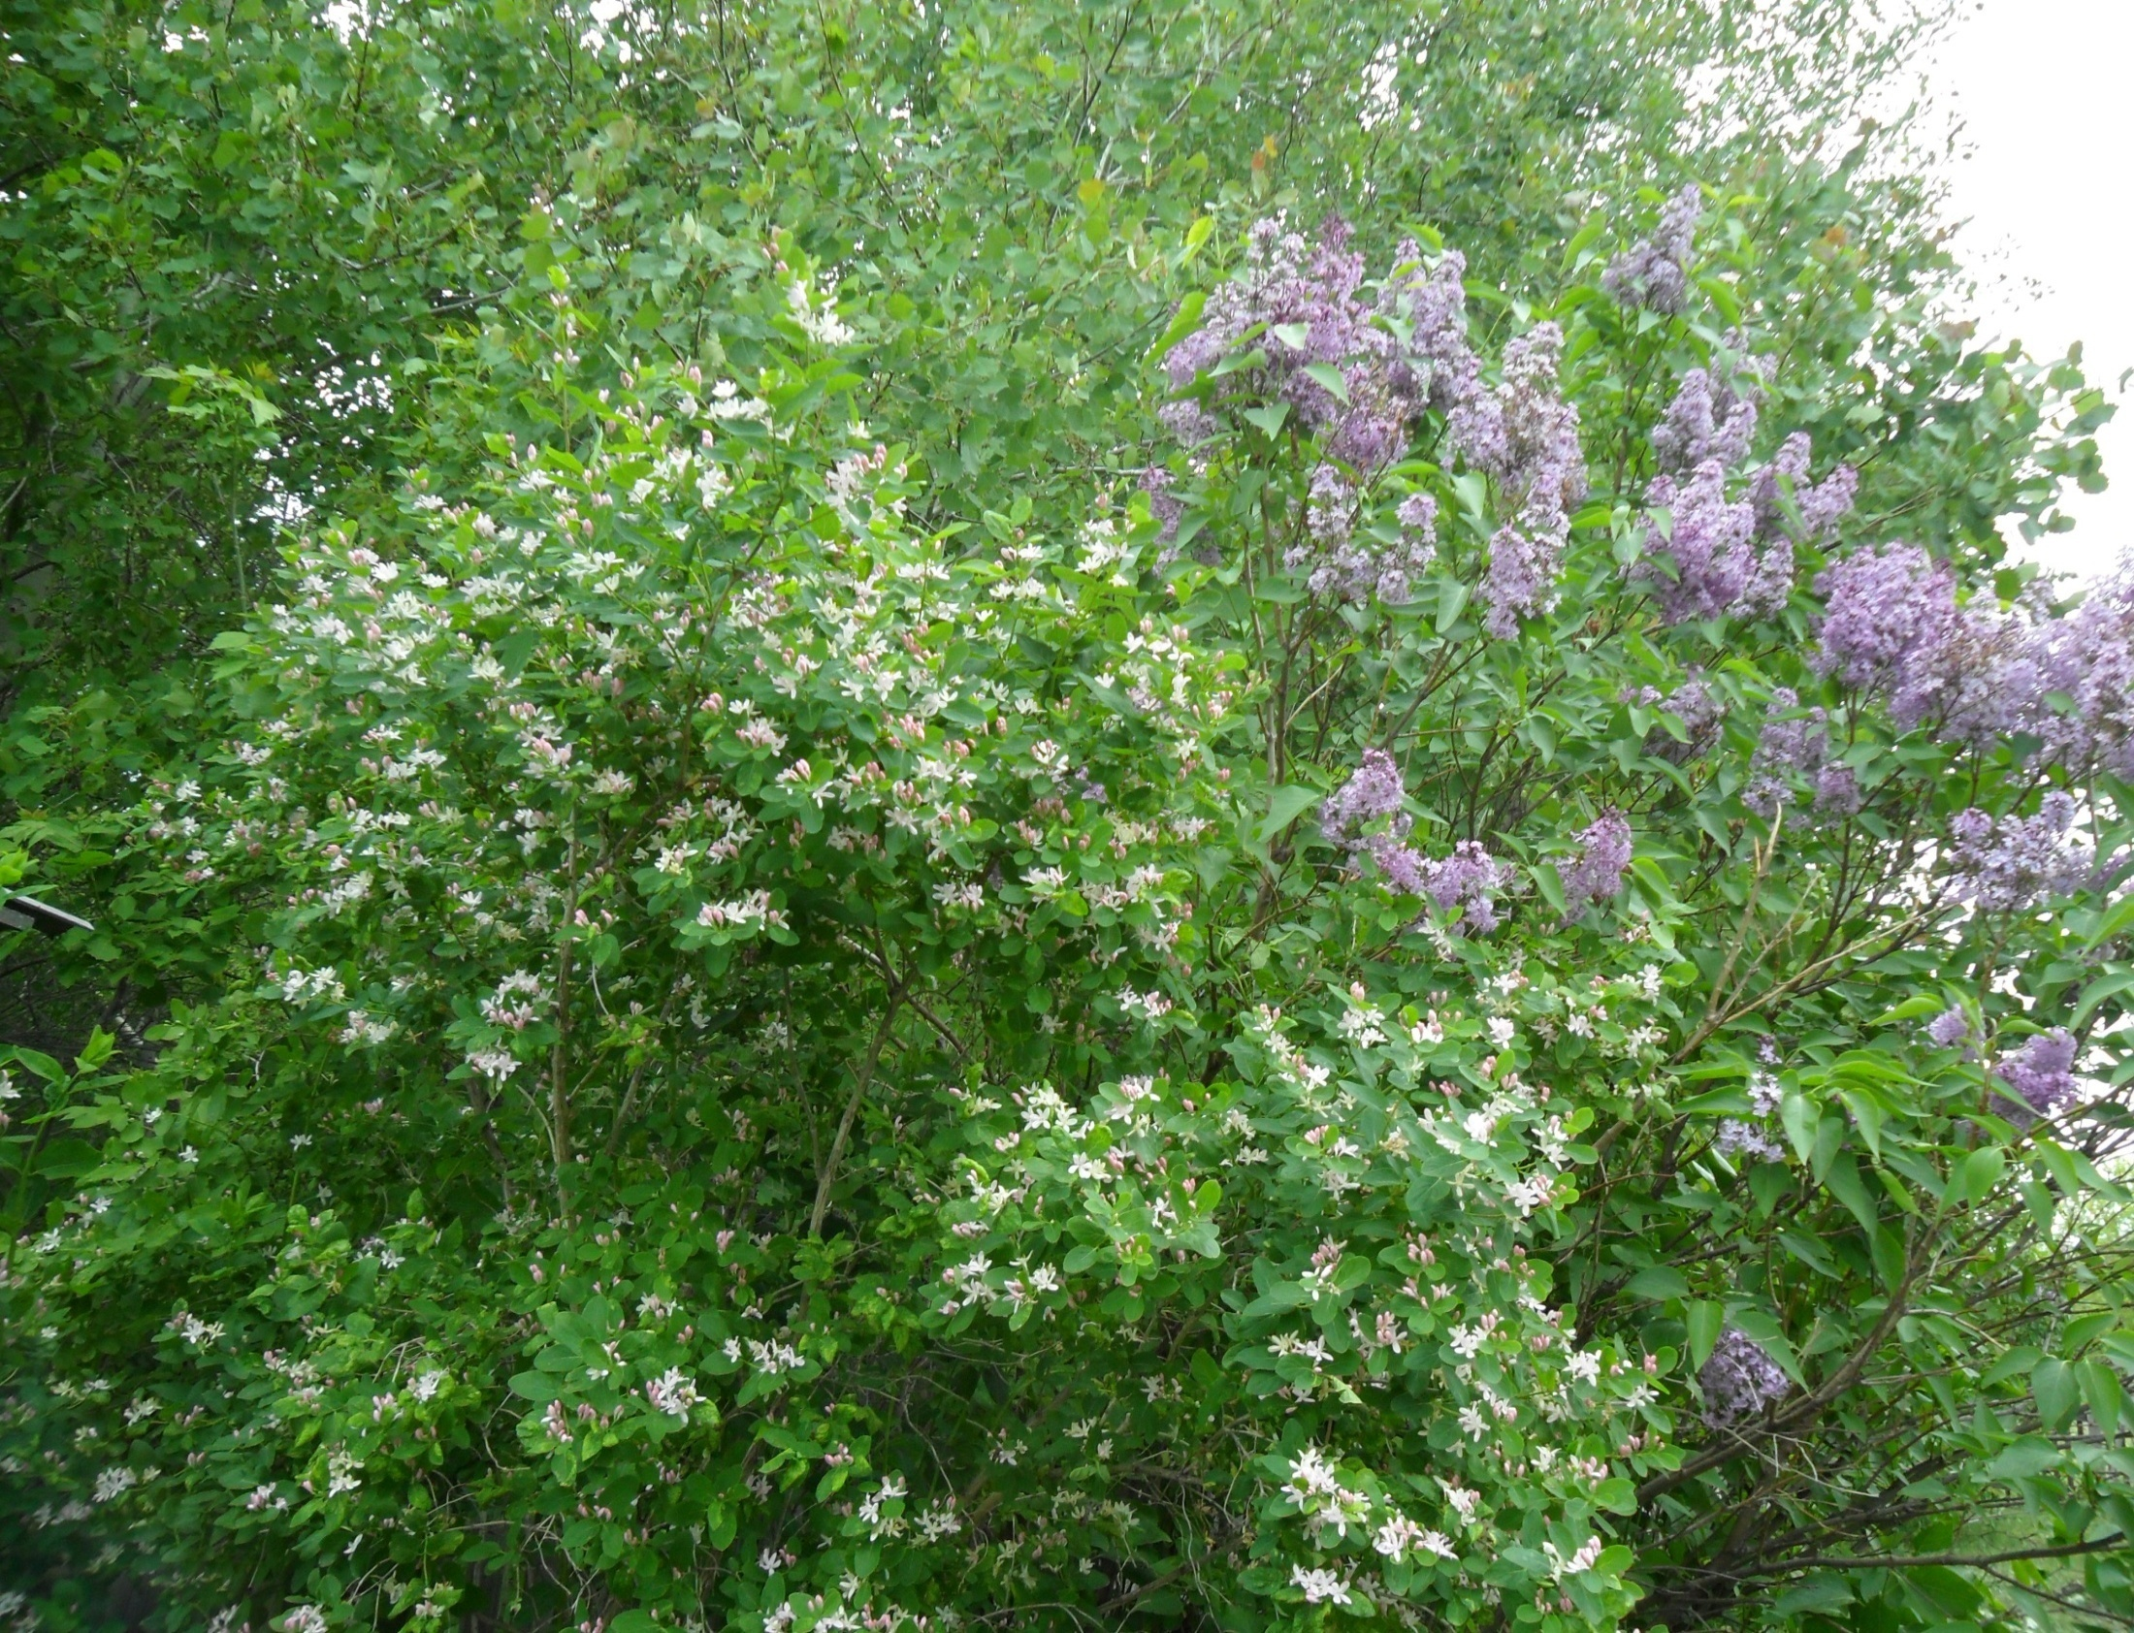
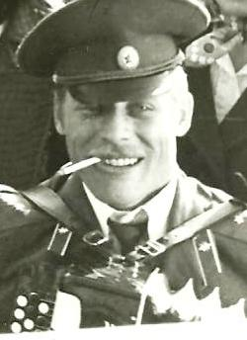
Щербаков Александр Константинович-
руководитель группы «Поиск»

Slide 4
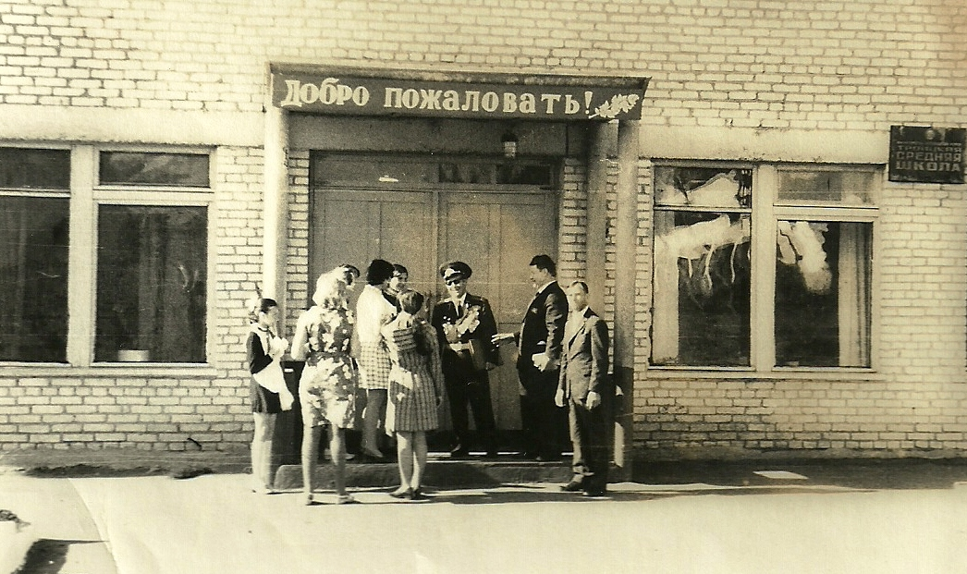
Ветераны и участники группы
«ПОИСК»
на крыльце нашей школы.

Slide 5
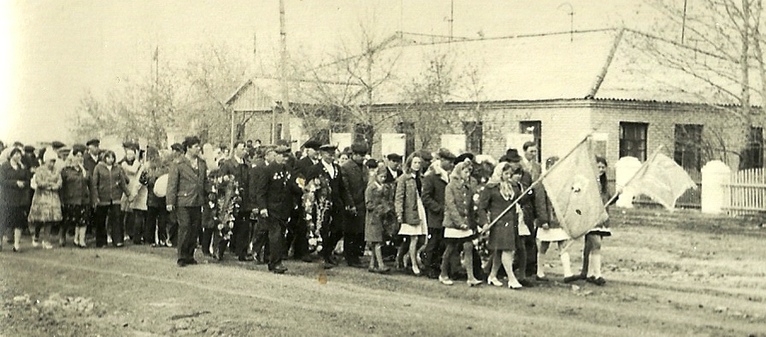
Все жители и гости села идут к памятнику на митинг

Slide 6
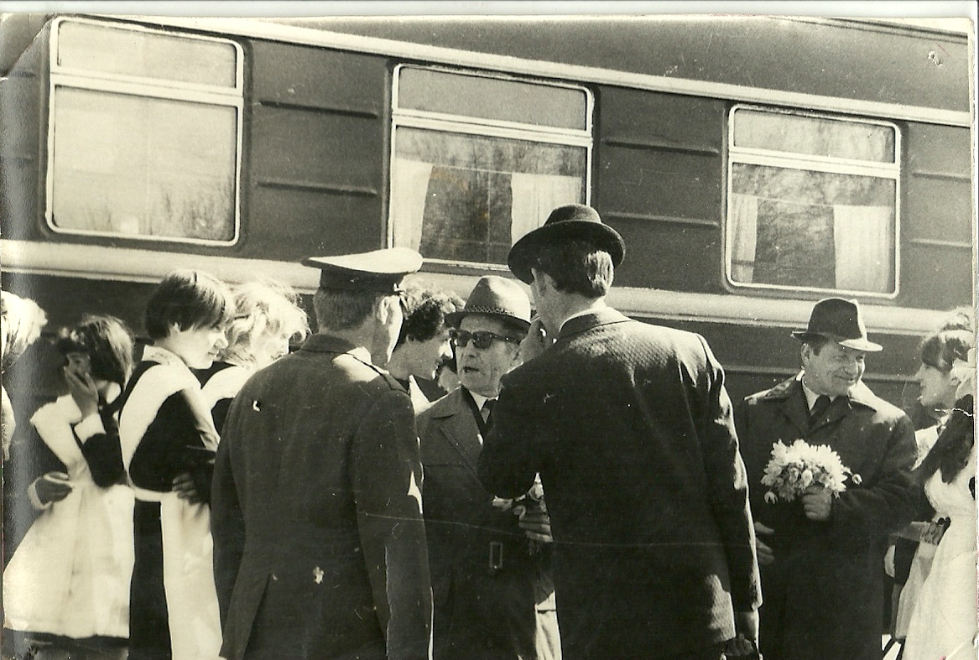
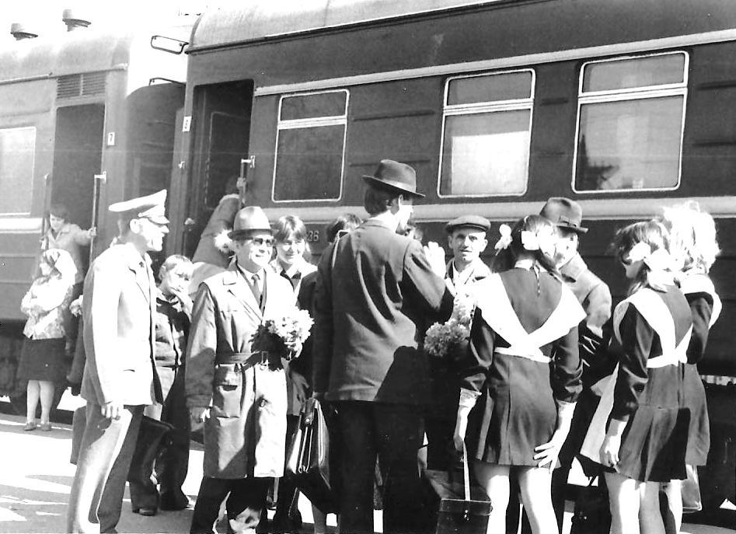
На перроне вокзала группа «Поиск» встречает с букетами подснежников долгожданных гостей.

Slide 7
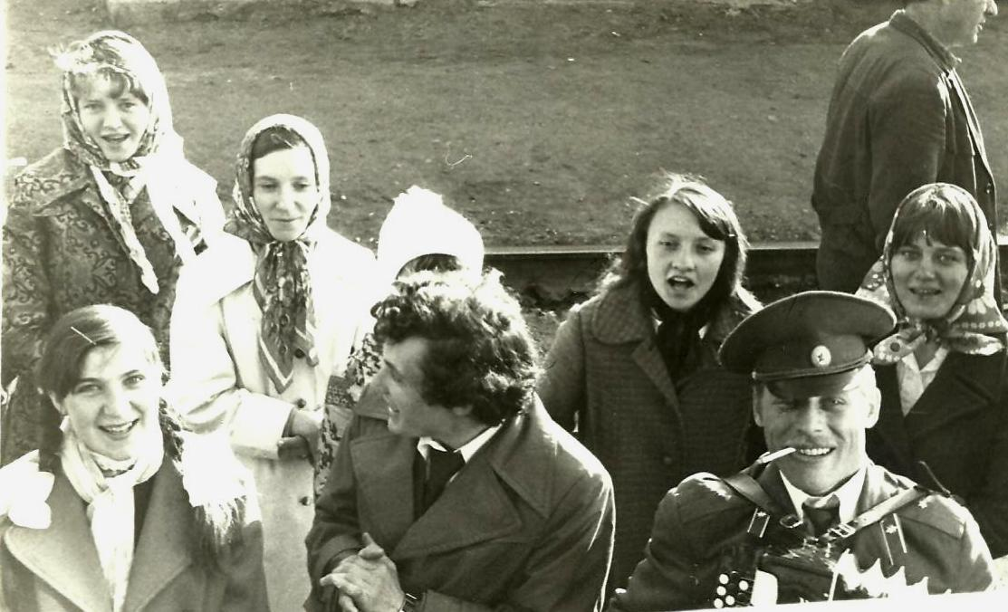
На перроне вокзала группа «Поиск» провожает дорогих гостей, ветеранов войны, под музыку «Славянки»

Slide 8
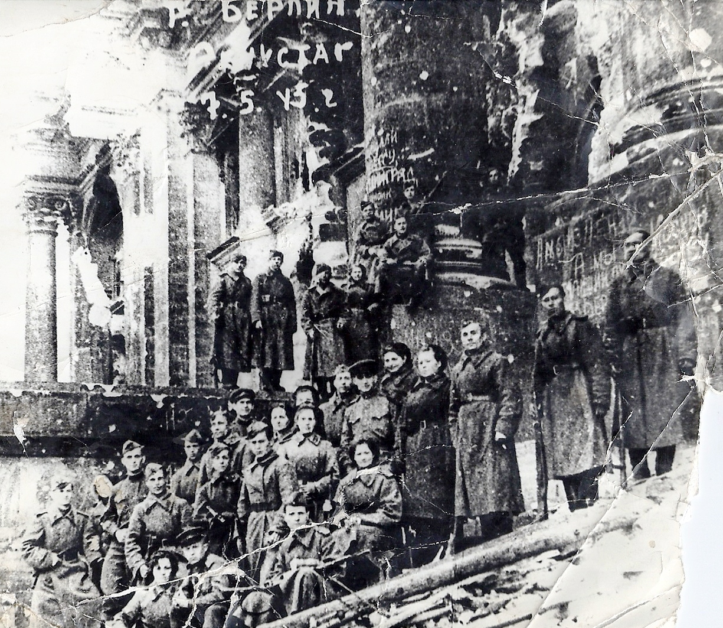
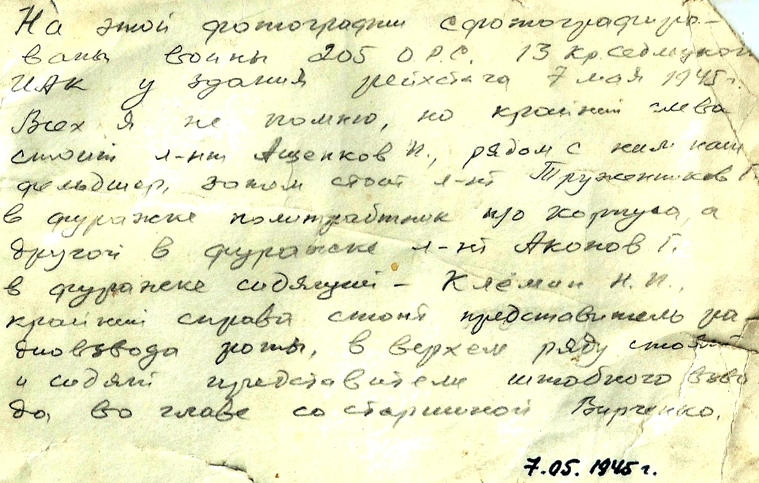
Эта фотография была подарена группе «ПОИСК»

